Slide 1
Отгадай сказку! викторина для детей 4-5 лет
МБДОУ «Детский сад № 10 «Сказка» г. Алатыря Ч.Р.
Воспитатель: Безымянова О. В.

Slide 2
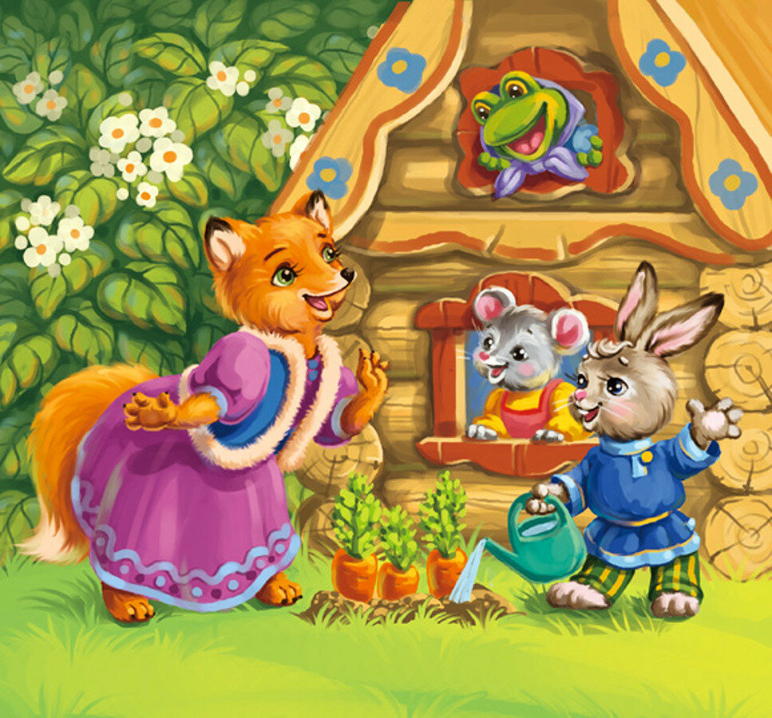
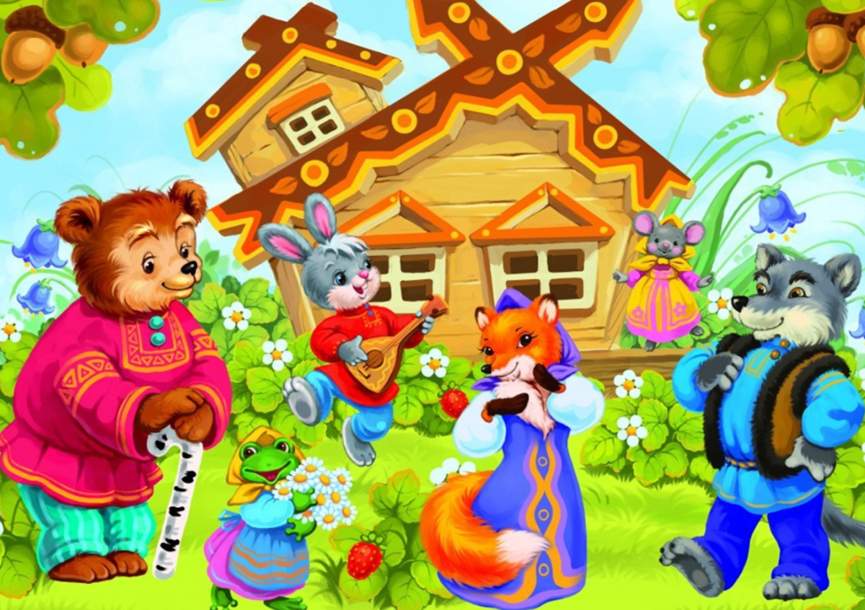
Нашла однажды мышка
Совсем пустой домишко.
Стала жить да поживать,
Да жильцов к себе пускать.

Slide 3
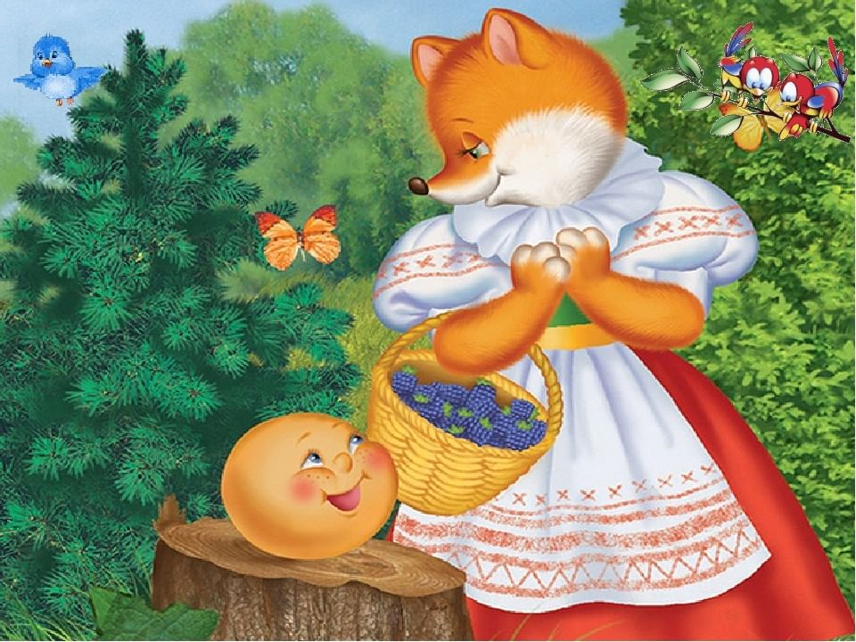
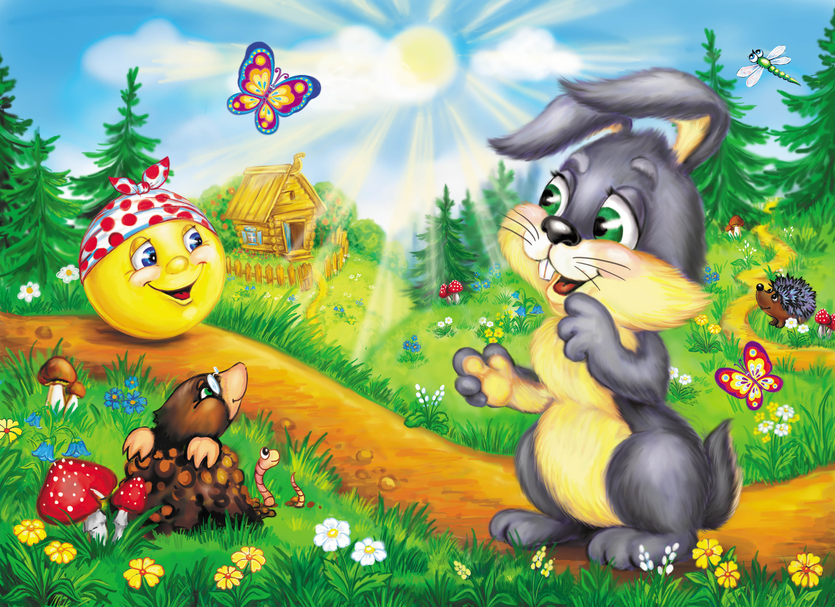
На сметане мешан,
На окошке стужен,
Круглый бок, румяный бок.
Покатился…

Slide 4
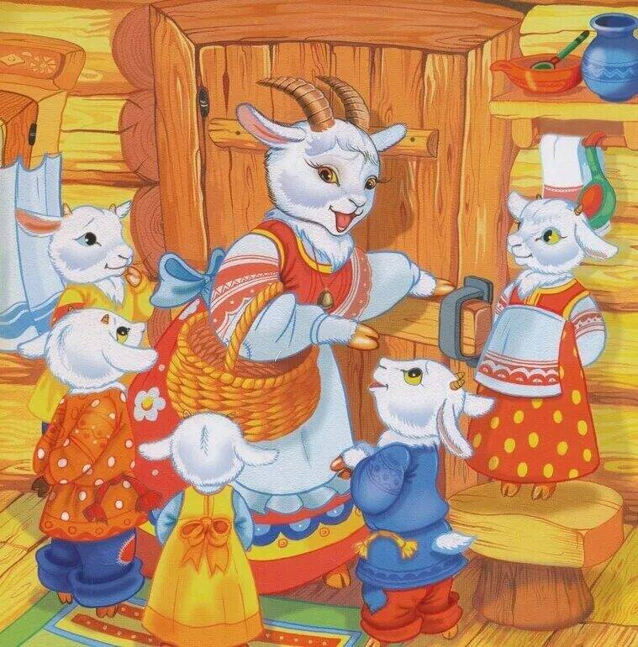
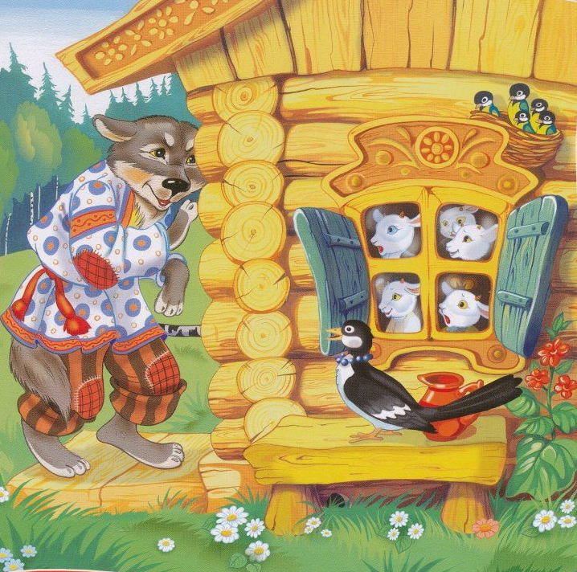
Мы дружно, весело живём
И терпеливо маму ждём.
Она нам песенку споёт,
Накормит, молочка нальёт.

Slide 5
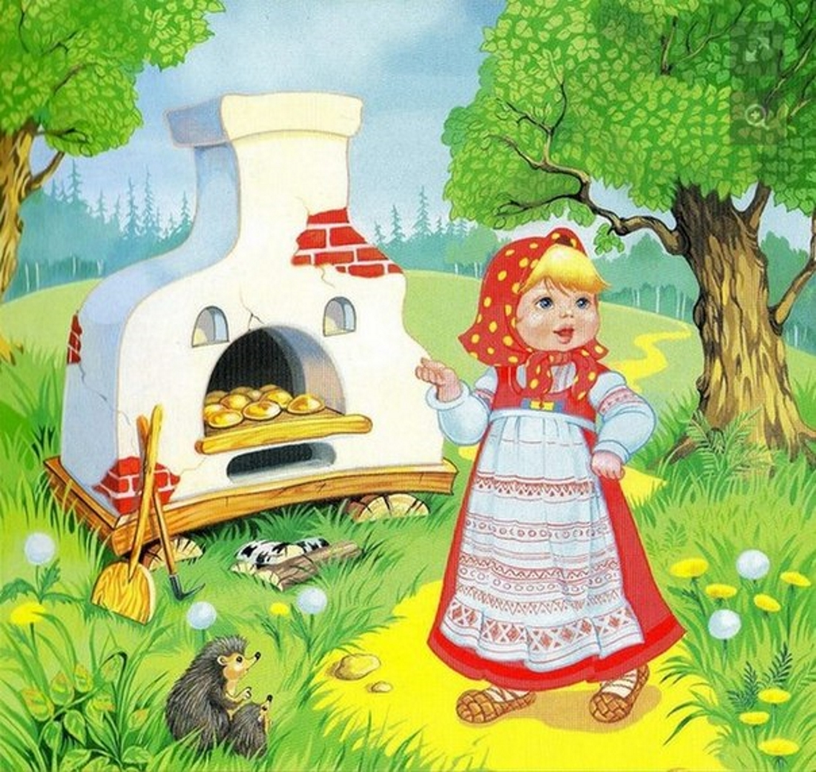
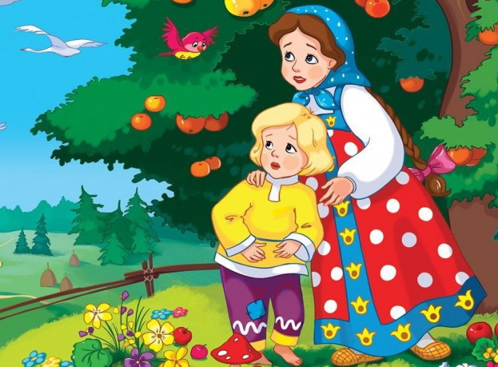
Из леса птицы прилетают,
Детишек малых забирают,
К Яге в избушку их несут –
Озорников всегда там ждут.

Slide 6
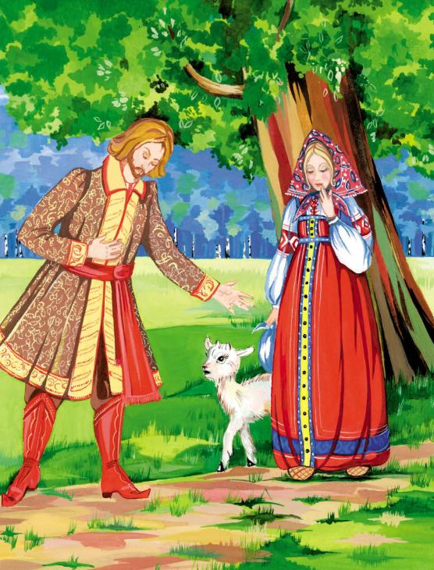
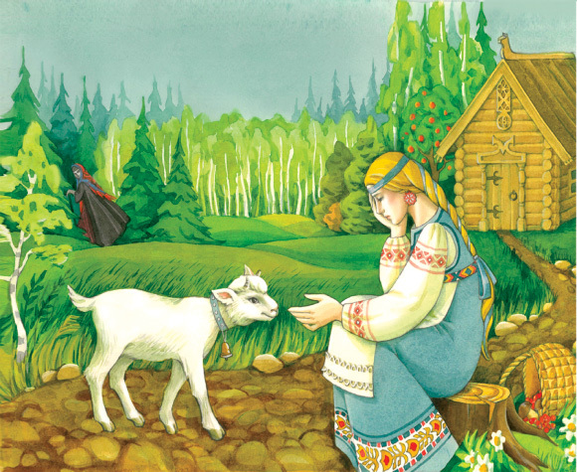
Уговаривала братца
Старшая сестрица:
«Ты из лужицы не пей
Мутную водицу».
Не послушался мальчонка-
Превратился он в козлёнка.

Slide 7
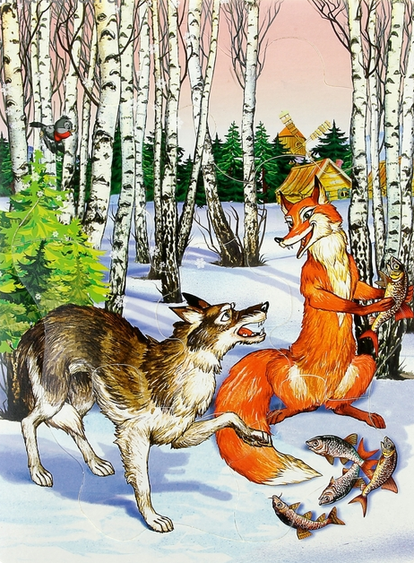
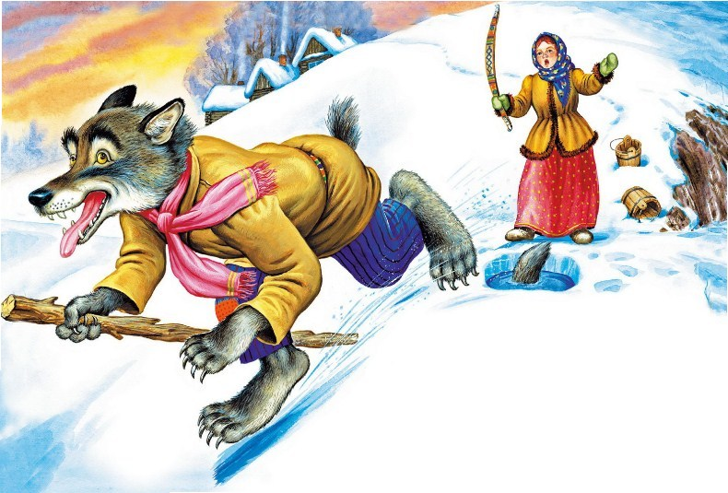
Послушав лисьего совета,
Сидел на речке до рассвета.
Рыбёшки, правда, не поймал,
Лишь хвост бедняга потерял.

Slide 8
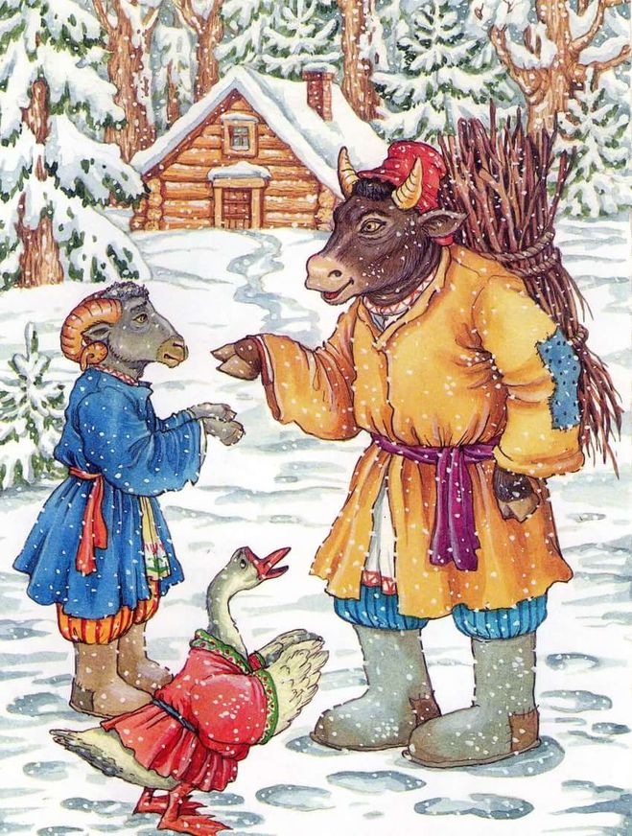
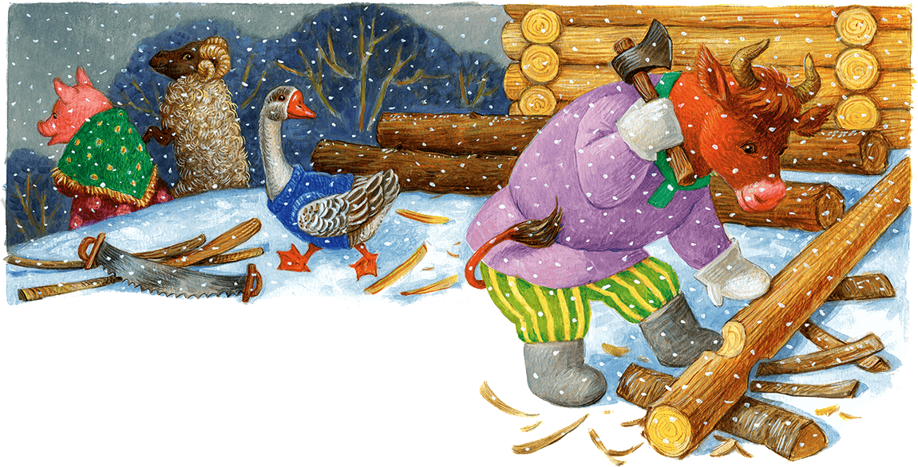
Кот, петух, баран, свинья. В лес отправились друзья, Там и поселились. Жили дружно, веселились Не боялись никого Даже волка самого.

Slide 9
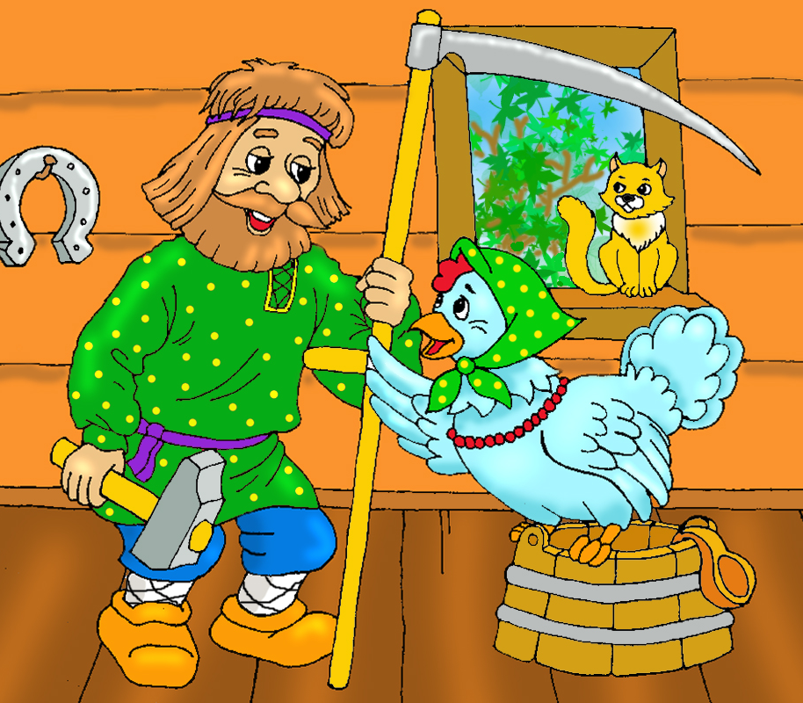
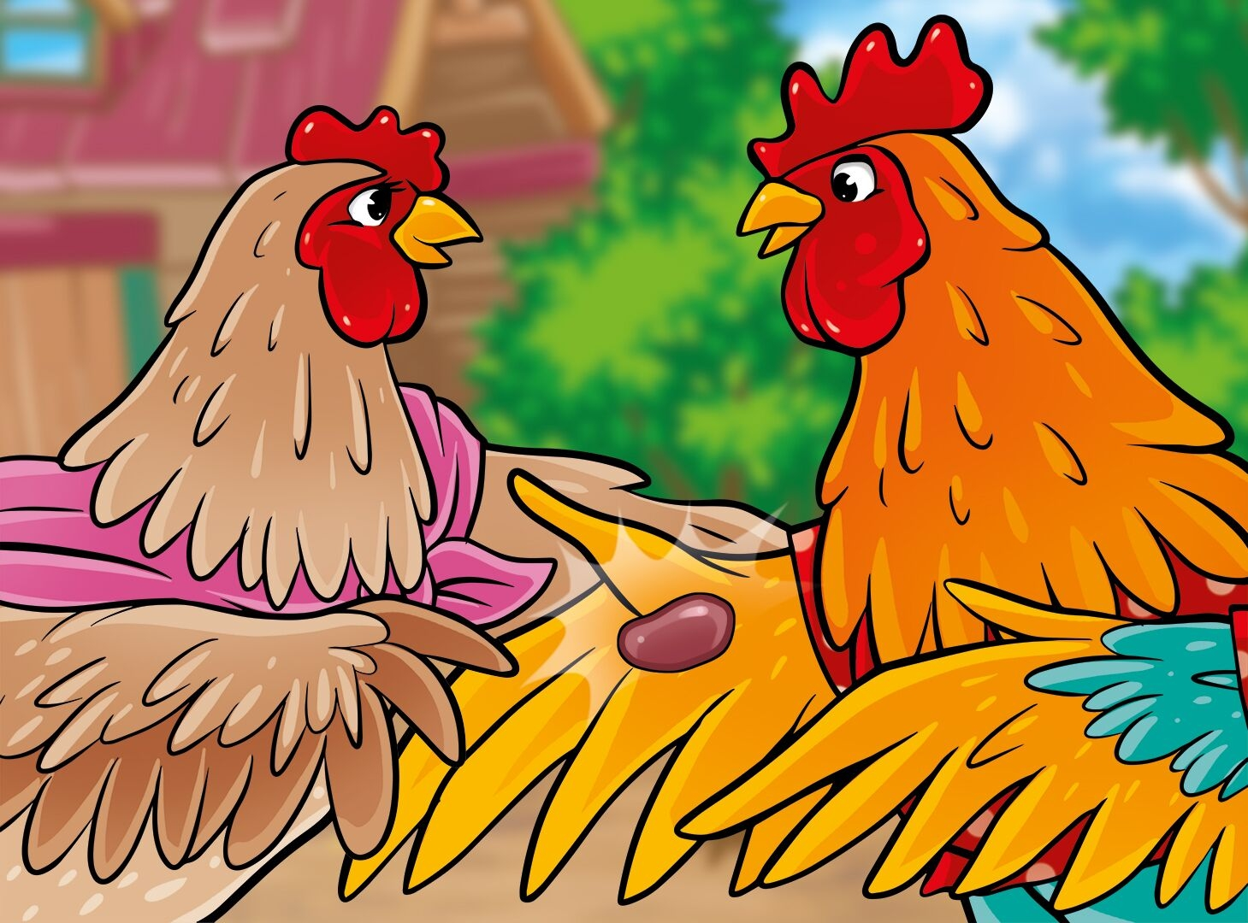
Жили-были петушок да курочка, Петушок все торопился, торопился, Да и подавился!

Slide 10
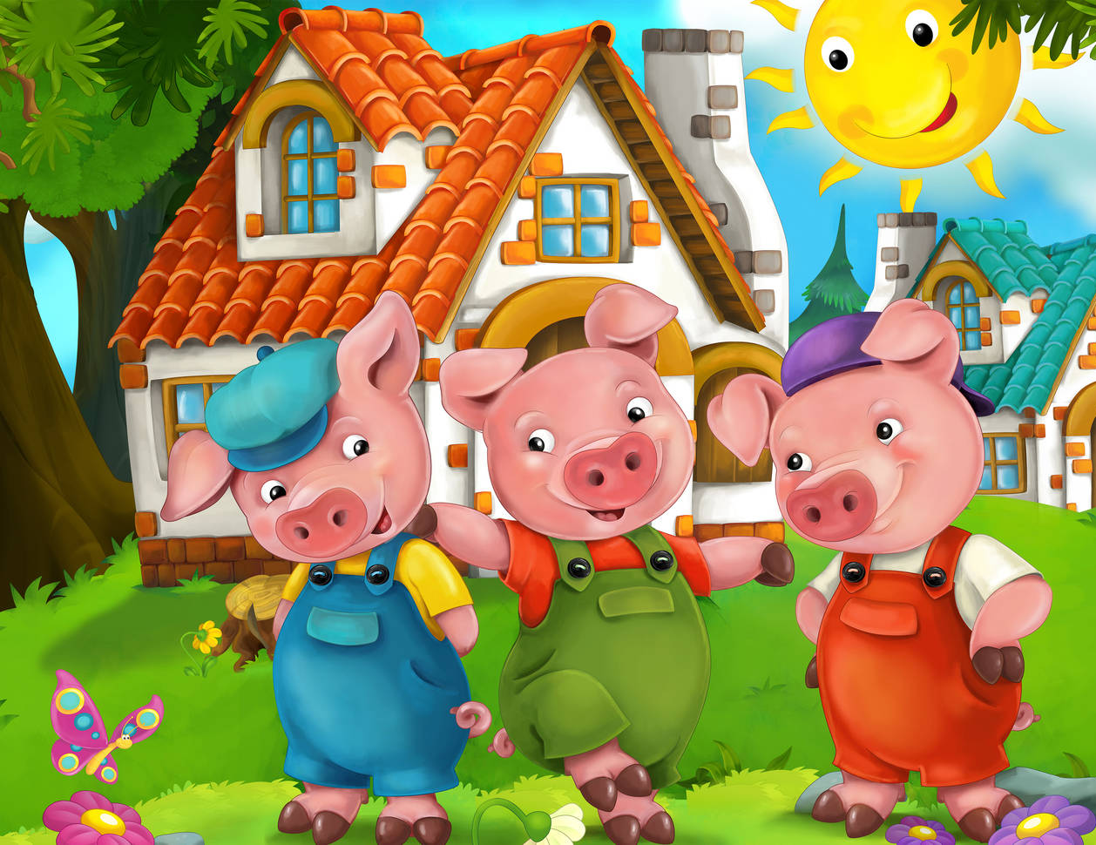
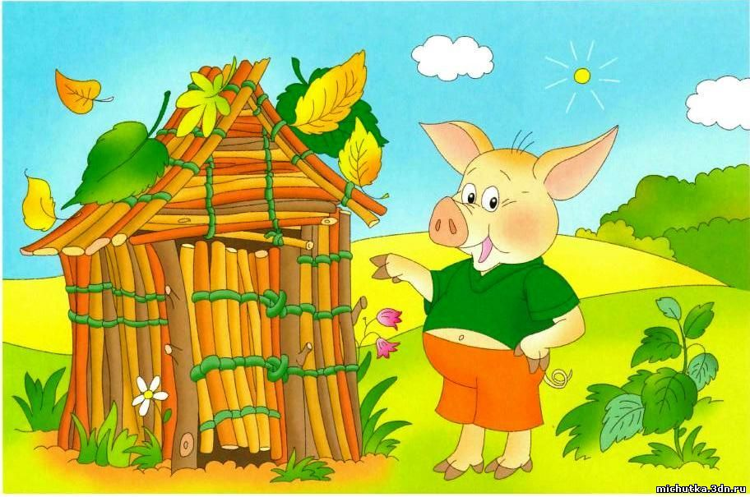
Три братца дружно строят дом,
Тепло, уютно будет в нём.
В работе братцы знают толк,
Не сможет в дом пробраться волк.

Slide 11
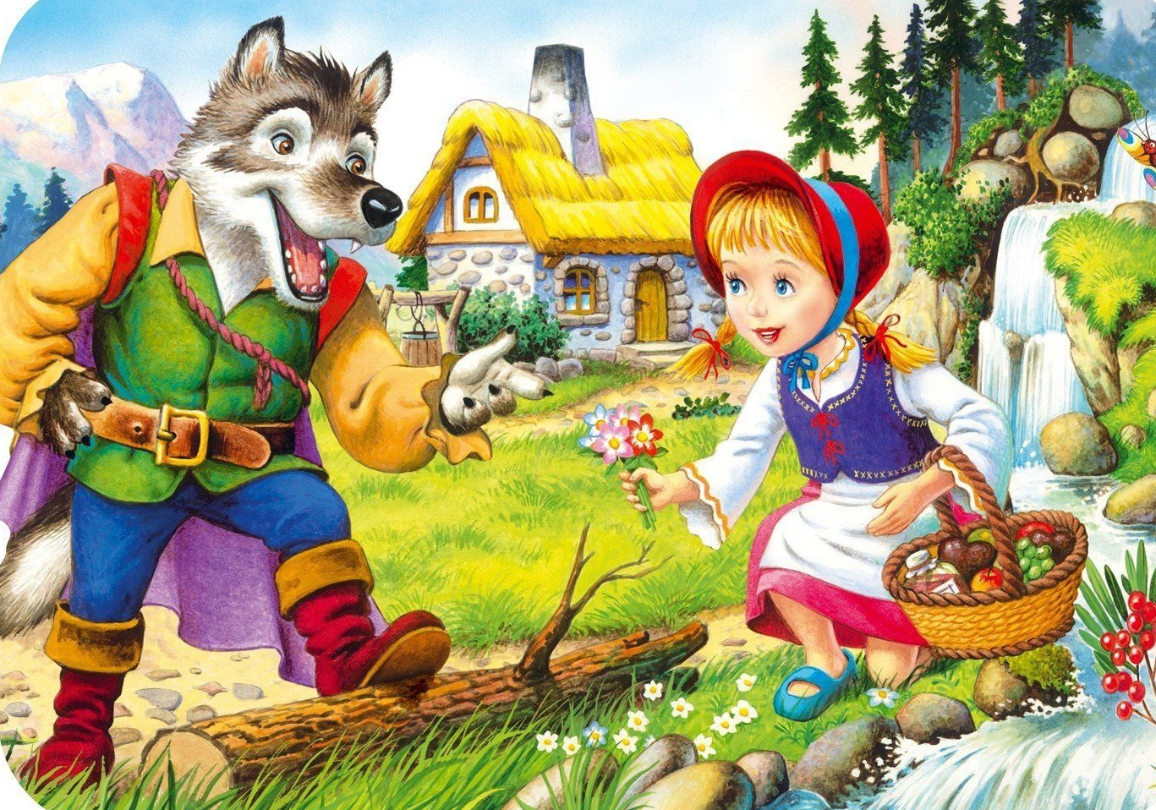
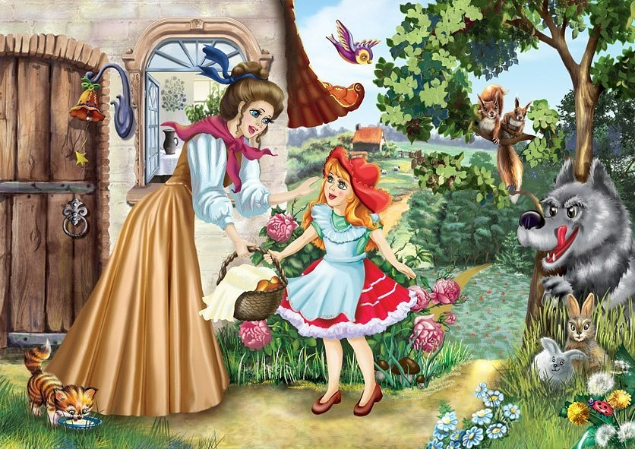
Шапочку надела
И шагает смело.
Песенку поёт,
К бабушке идёт.

Slide 12
Спасибо за внимание!

